Slide 1
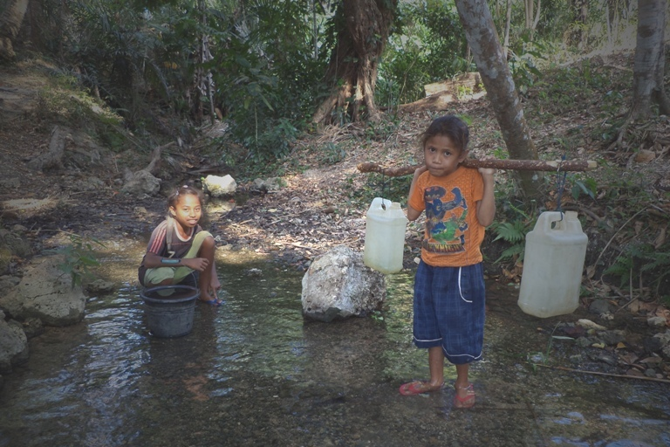
IBADAH RUTIN KOMISI KAUM BAPAK
Jumat 14 November 2014
Tema : Siapakah Sesamamu ?
Tempat : Lt.2 Gereja Agape Kupang
Kehadiran : 10 orang
Pengkhotbah : Elisa Maplani,STh
Nats Pembimbing : Lukas 10 : 25 – 37

Slide 2
Ringkasan Bacaan Alkitab :
Cerita dimulai dengan pertanyaan (yang bersifat mencobai)dari ahli Taurat kepada Yesus tentang perbuatan untuk memperoleh hidup yang kekal,kemudian dijawab Yesus dengan bertanya tentang apa yang tertulis dalam hukum Taurat.Jawab ahli Taurat : Kasihilah Tuhan,Allahmu….dan kasihilah sesamamu manusia seperti dirimu sendiri (ayat 27).Yesus membenarkan jawaban ahli taurat,dan memintanya untuk berbuat demikian agar engkau akan hidup.Namun masih ada pertanyaan kedua dari ahli Taurat yang menanyakan “Siapakah sesamaku manusia?”
Yesus menjawab dengan perumpamaan tentang seorang yang ditimpa kemalangan ketika turun dari Yerusalem ke Yerikho.Kebetulan ada seorang Imam melewati jalan tersebut.Ia melihatnya,namun melewati nya dari seberang jalan.Demikian juga orang Lewi yang melihatnya,namun melewatinya dari seberang jalan.Lalu lewatlah orang Samaria,melihatnya dan tergeraklah hatinya oleh belas kasihan dan menolongnya.Pertolongan orang Samaria terjadi ditempat kejadian perkara sampai dipenginapan.Kata Yesus,siapakah sesamamu manusia dari ketiga orang tersebut bagi orang malang itu?Jawab ahli Taurat : orang yang telah menunjukkan belas kasihan kepadanya.Kata Yesus ;pergi dan berbuatlah demikian.

Slide 3
Ringkasan Khotbah :
Imam dan orang Lewi tidak peduli terhadap keadaan lingkungannya,padahal seharusnya,peduli (simpati dan empati) adalah bagian dari perbuatan yang menyatakan iman seseorang.Imam dan orang Lewi setia melayani Tuhan,tetapi hanya bagian dari kewajibannya dan ritual yang harus mereka jalani sebagai tugas yang telah ditetapkan.Kasih kepada Allah hanya ritual dan terpisah dari kehidupan orang-orang yang mengalami korban kehidupan.Iman dari imam dan orang Lewi hanyalah iman saat ibadah dibait suci,dan bukan iman yang dapat dinyatakan bagi orang lemah.Kasih kepada Allah hanya diwujudkannya saat ibadah dan bukan kepada sesama.Disisi lain,orang Samaria yang tidak mengerti beribadah kepada Allah (kafir) justru memiliki hati yang berbelas kasih dan memiliki rasa simpati dan empati kepada orang yang sedang menderita….Pergilah dan berbuatlah demikian,sesungguhnya Tuhan akan memperhitungkan semuanya.
Pertanyaan refleksi :
Sudahkah kita mengalami perjumpaan dan berbagi kasih dengan sesama? AMIN.

